Slide 1





Slide 2











Slide 3









Slide 4

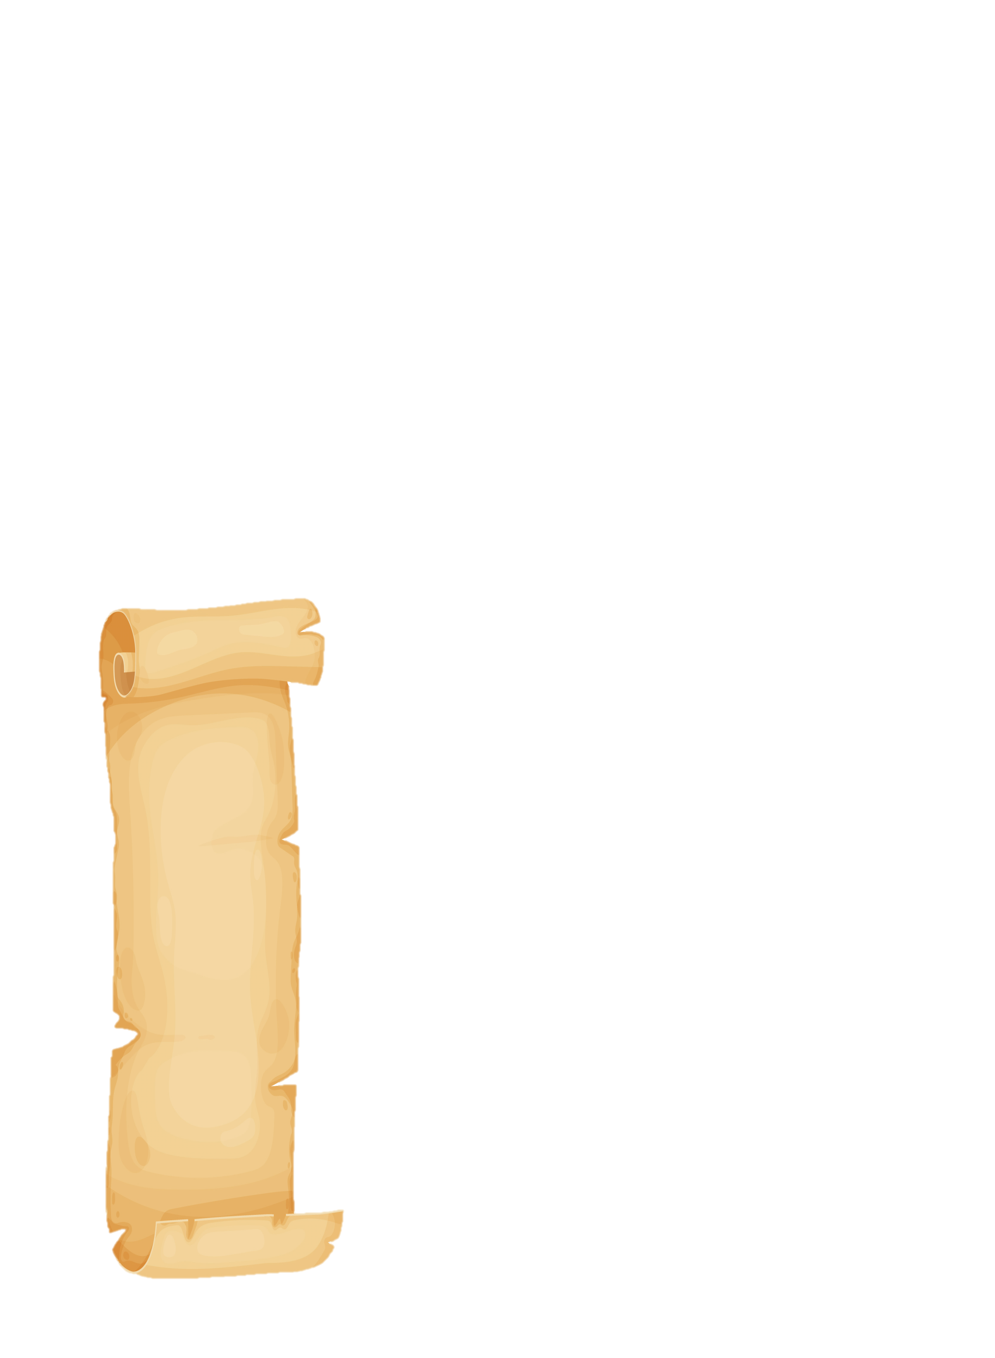

1 dm³ = ... cm³
1000

Slide 5
Xăng-ti-mét khối là thể tích hình lập phương có cạnh là :
1 cm

Slide 6
Hai nghìn không trăm mười lăm đề-xi-mét khối viết là :
2 015 dm³

Slide 7
12 000 cm³ = … dm³
12

Slide 8


Slide 9
1
Tính.
20 cm³
12,5 cm³ + 7,5 cm³ =
100 dm³ – 27 dm³ =
73 dm³
64 dm³
b) 16 dm³ × 4 =
1000 cm³ : 10 =
100 cm³

Slide 10
2
Số?
a) 3,9 dm³ = cm³
?
3900
b) 250 cm³ = dm³
0,25
?

Slide 11
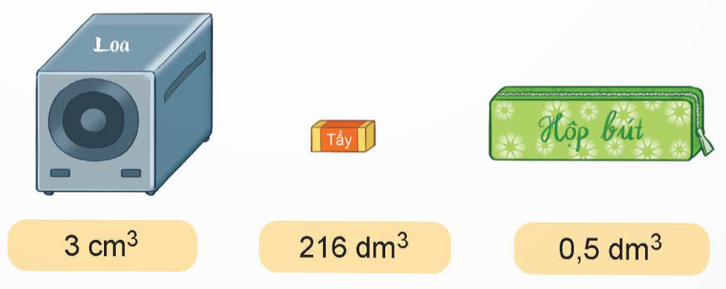
3
Chọn số đo thể tích phù hợp với mỗi đồ vật dưới đây.

Slide 12
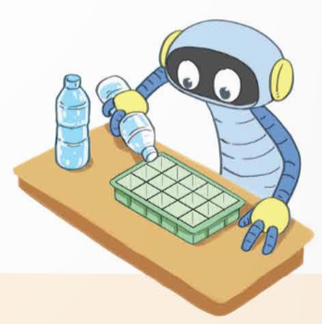
4
Rô-bốt dùng hai chai nước có thể tích là 0,5 l để đổ đầy nước vào các ô làm đá, mỗi ô có thể tích 8 cm³. Hỏi Rô-bốt có thể đổ đầy được nhiều nhất bao nhiêu ô? Biết 1 l = 1 dm³.
Bài giải
Tổng số nước ở 2 chai là:
0,5 + 0,5 = 1 (l)
Đổi: 1 l = 1 dm³ = 1 000 cm³
Rô-bốt có thể đổ đầy được nhiều nhất số ô là:
1 000 : 8 = 125 (ô)
Đáp số: 125 ô

Slide 13


Slide 14
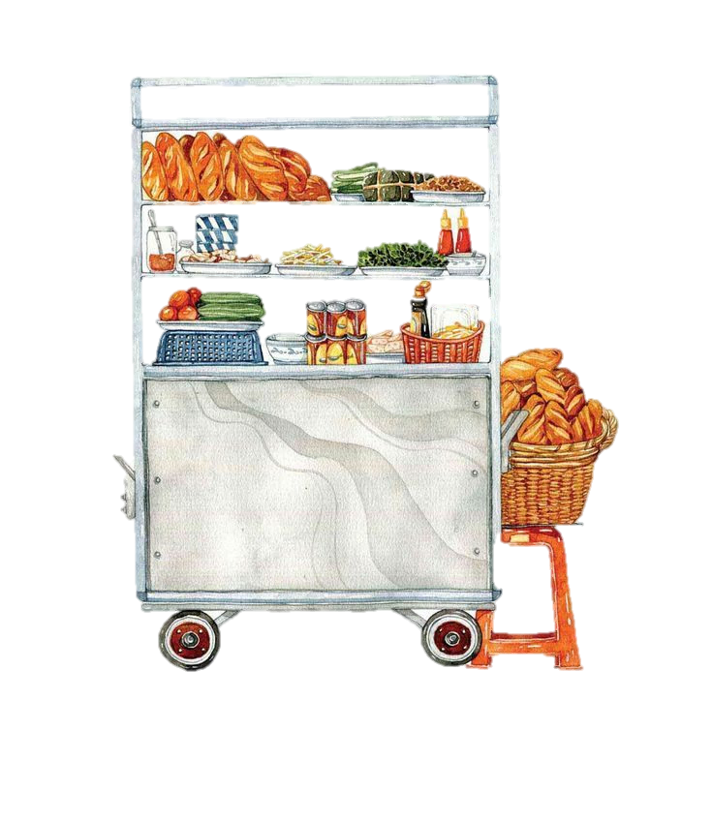
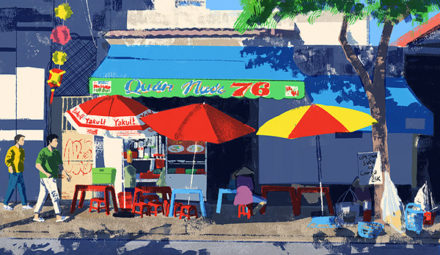
TRÒ CHƠI :
TRÒ CHƠI :
BÁN BÁNH MÌ
BÁN BÁNH MÌ

Slide 15
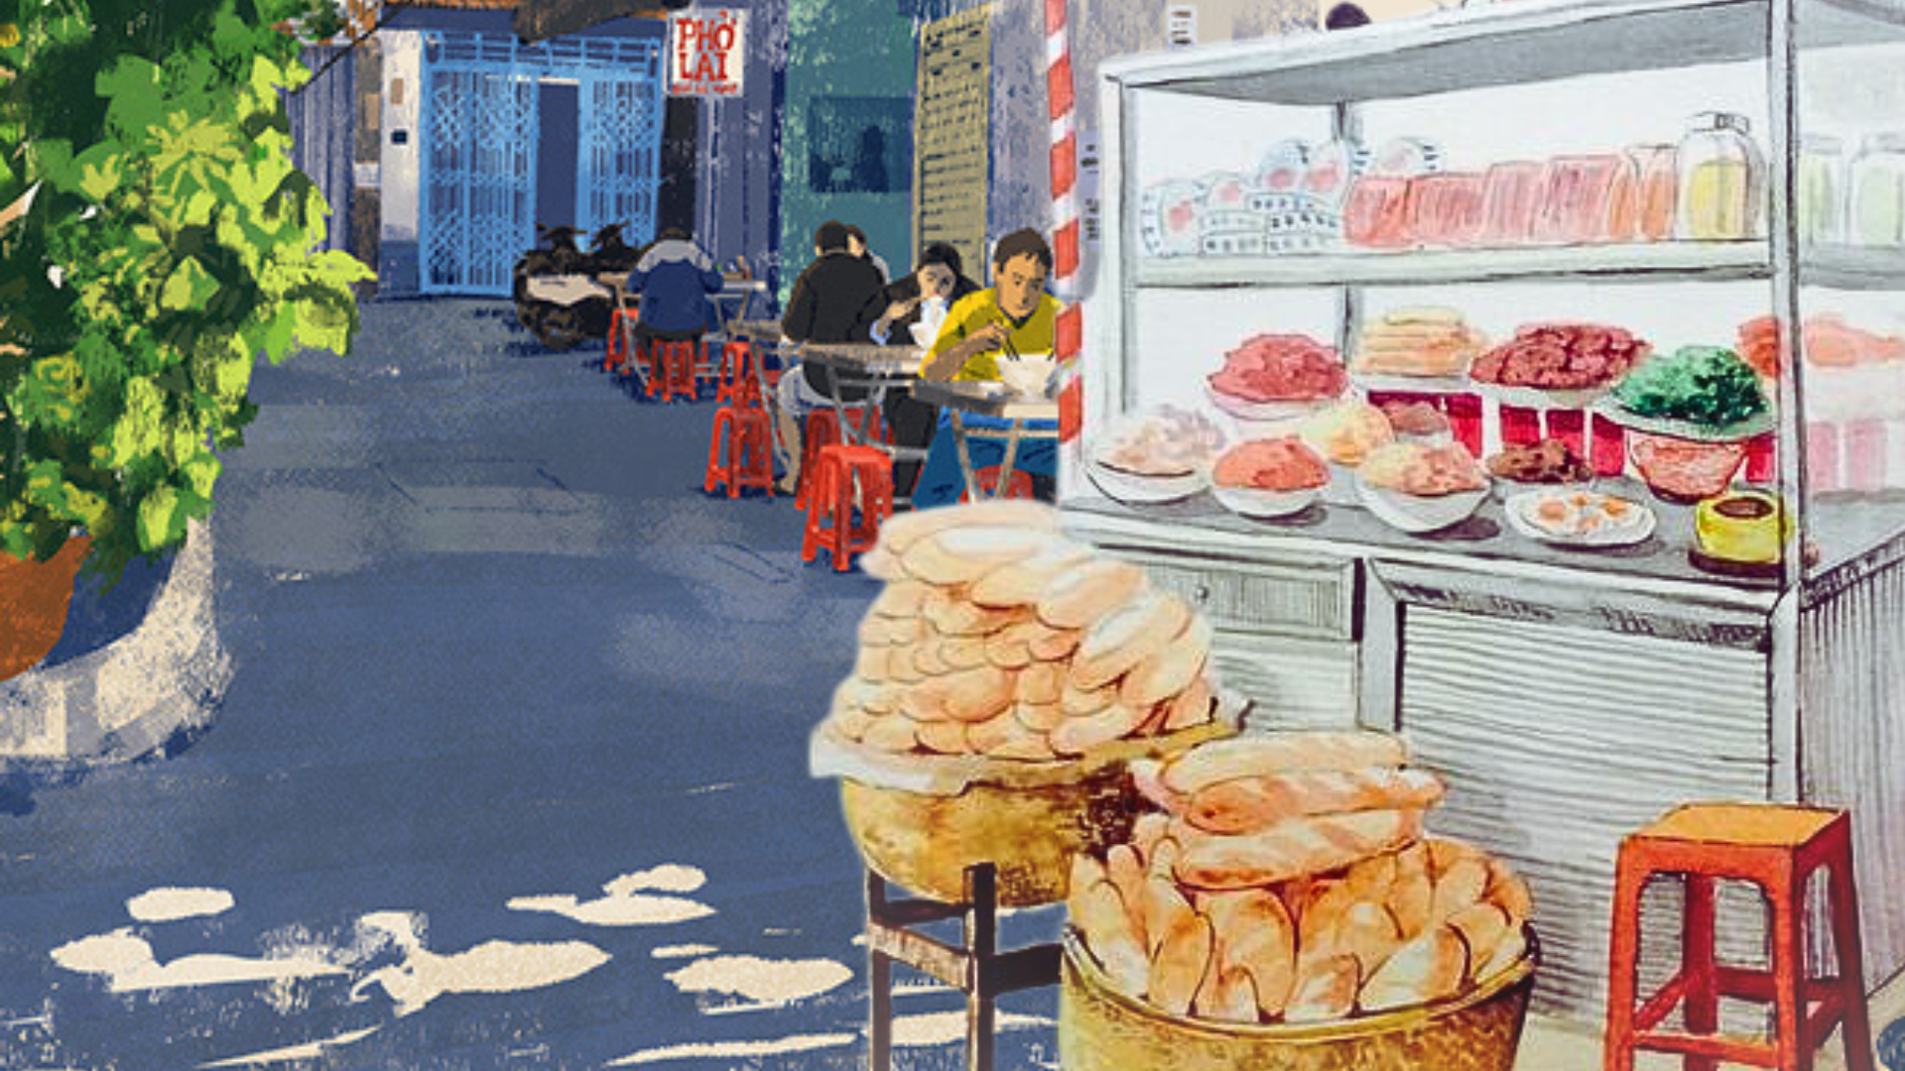

Những chiếc bánh mì nóng giòn đã sẵn sàng, các con hãy trả lời đúng các câu hỏi để giúp bà bán hết bánh mì nhé! Mỗi ổ bánh mì được bán đi, các con sẽ được một sticker.

Slide 16
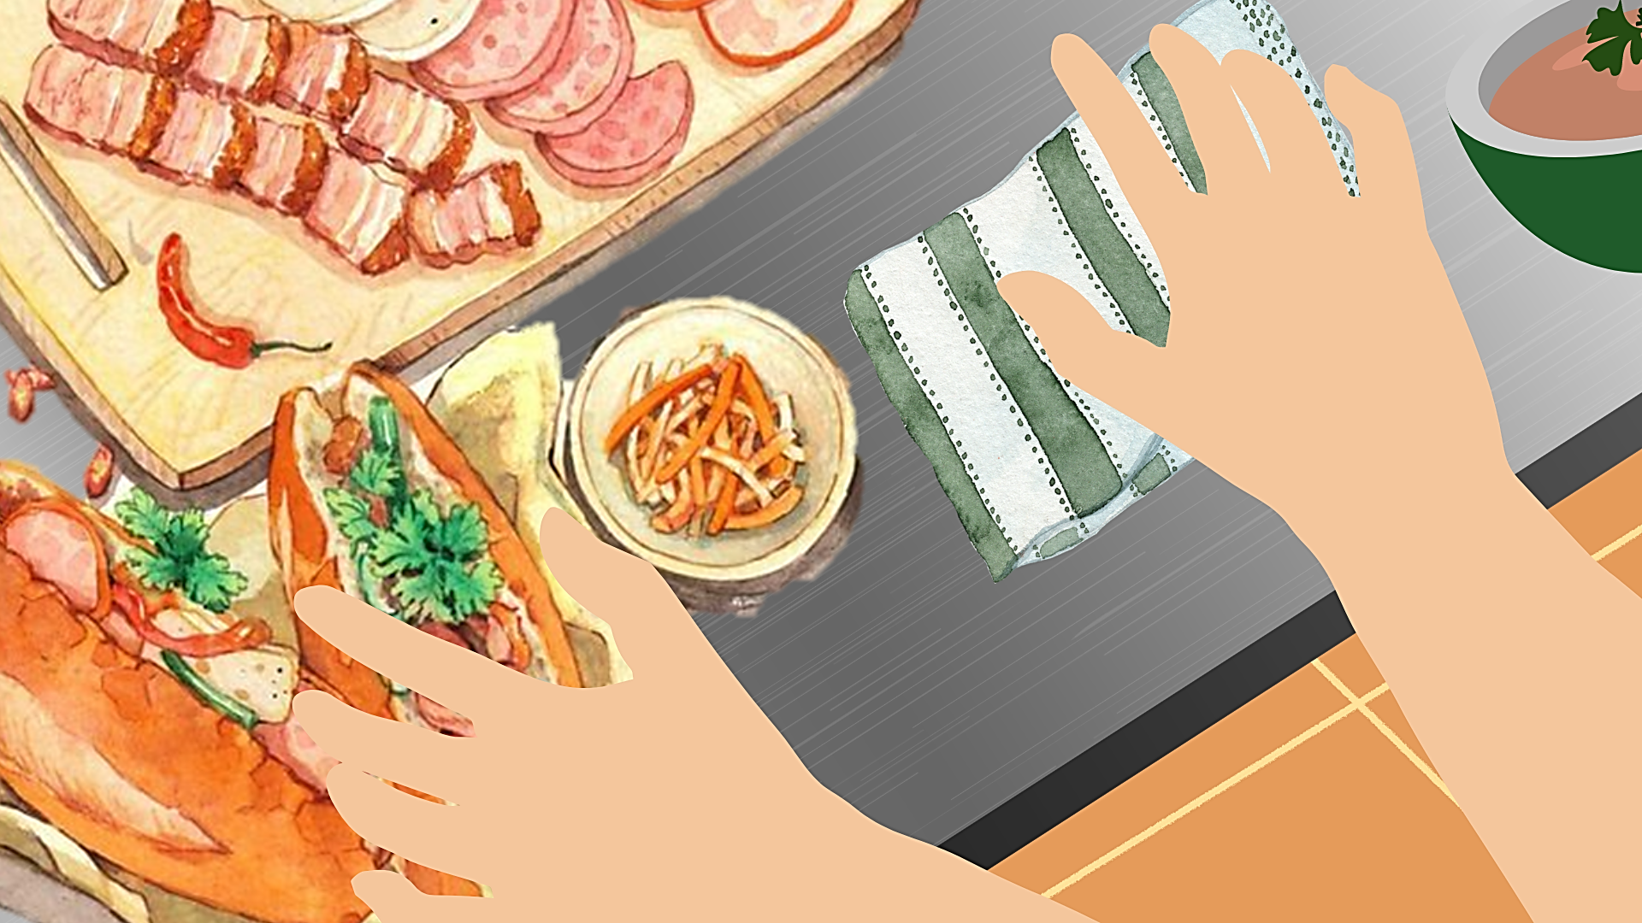
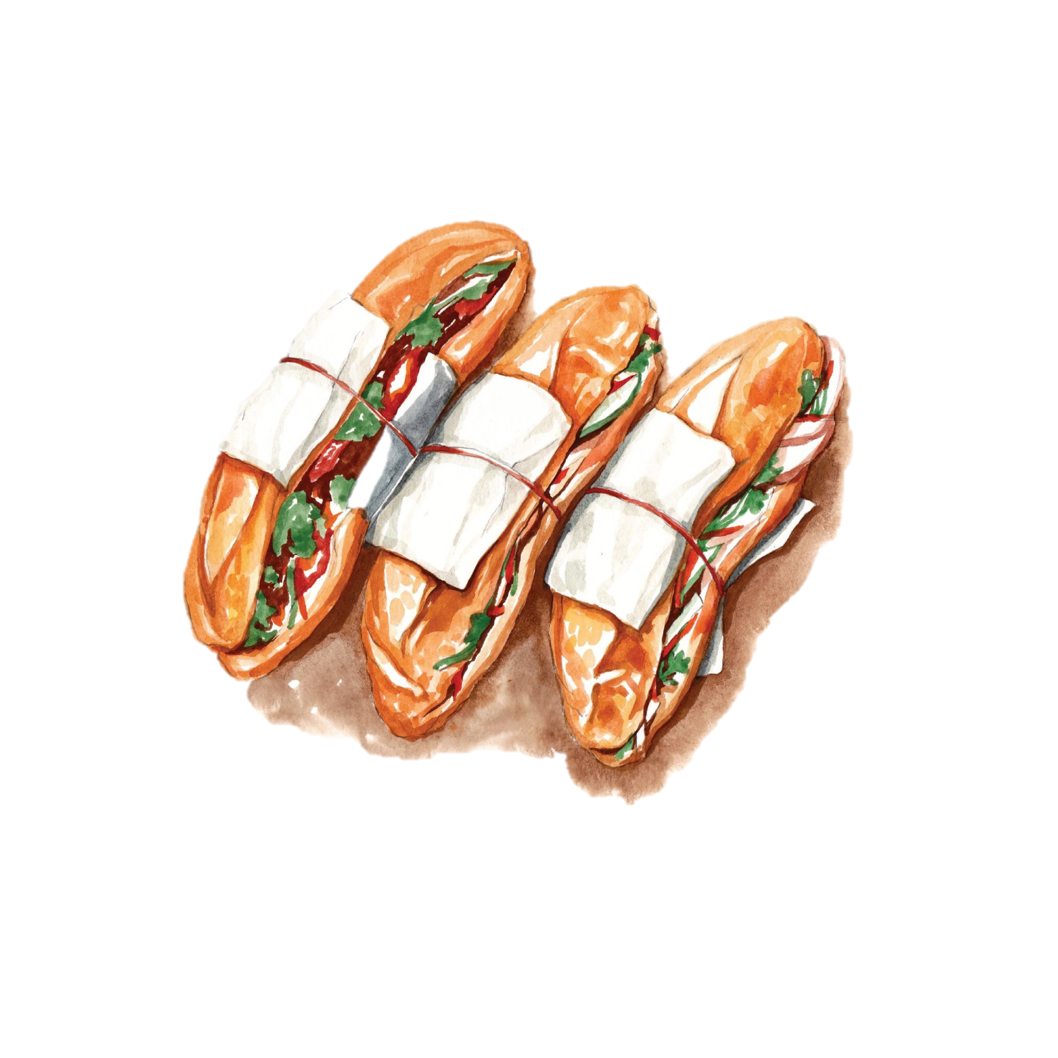







1 dm³= ...cm³
VÍ DỤ:
VÍ DỤ:
Câu 1:
Câu 1:
100
10
1 000
10 000
Notes:
GV CLICK CHUỘT VÀO KHUNG ĐÁP ÁN → XUẤT HIỆN KẾT QUẢ ĐÚNG/SAI

Slide 17
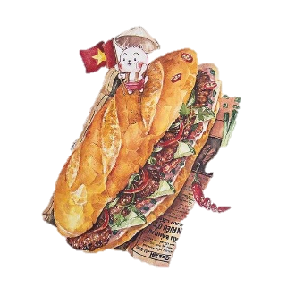


1 dm³ 9 cm³ = ...cm³
Câu 2:
Câu 2:
10900
109
1090
1 009
Notes:
GV CLICK CHUỘT VÀO KHUNG ĐÁP ÁN → XUẤT HIỆN KẾT QUẢ ĐÚNG/SAI

Slide 18
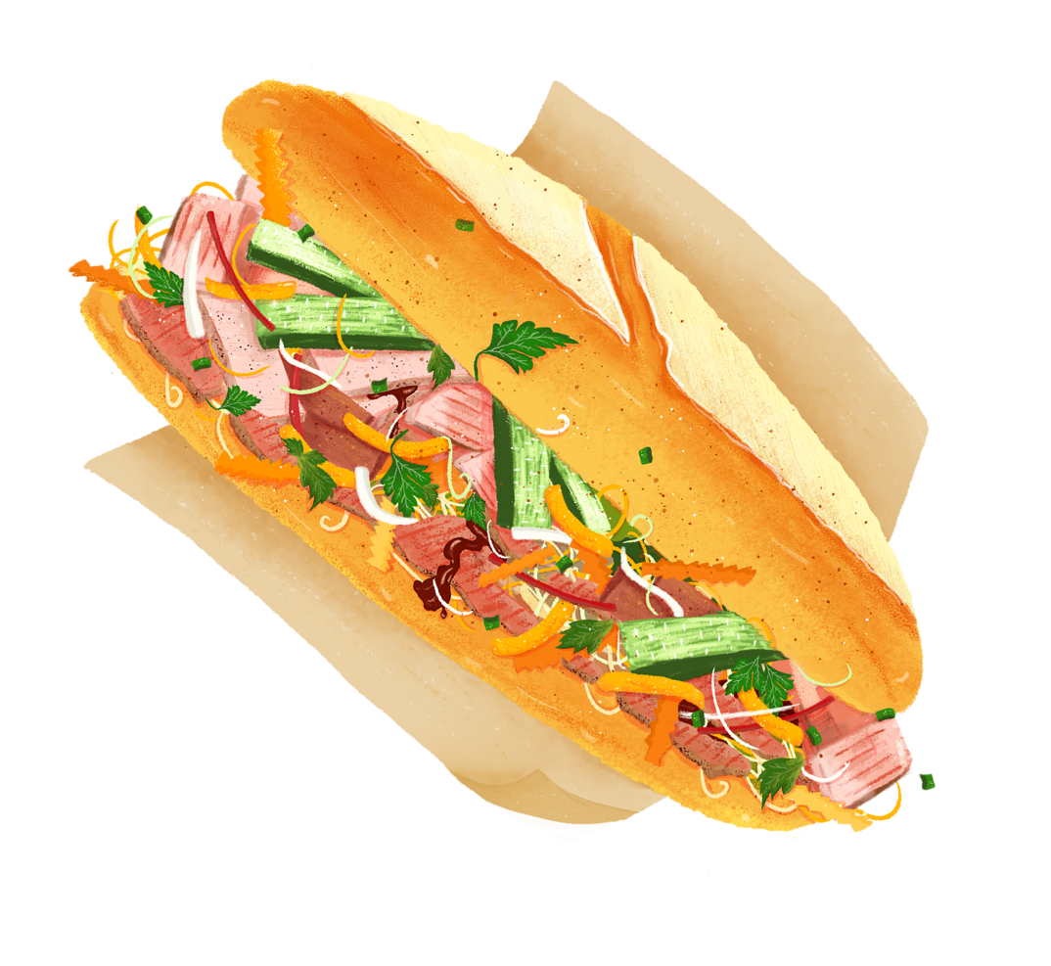
3 dm³16 cm³ = ….cm³ là:
Câu 3:
Câu 3:
316
3 106
3 160
3 016
Notes:
GV CLICK CHUỘT VÀO KHUNG ĐÁP ÁN → XUẤT HIỆN KẾT QUẢ ĐÚNG/SAI

Slide 19


Hoàn thành bài ở vở bài tập in
Chia sẻ kiến thức em vừa học được với người thân
Chuẩn bị bài 47

Slide 20









